Slide 1

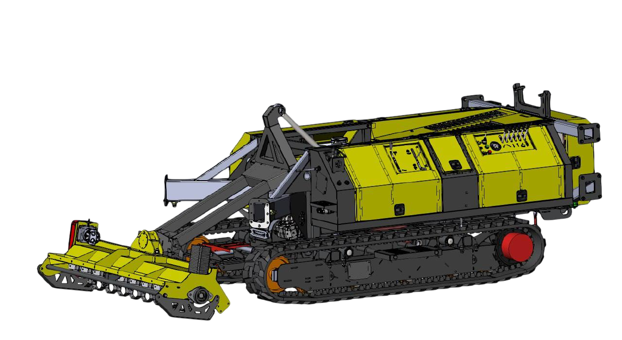
Новые продукты
на базе платформы СТРОЙМАТИК
ЭФФЕКТИВНОЕ НАВЕСНОЕ ОБОРУДОВАНИЕ

Slide 2

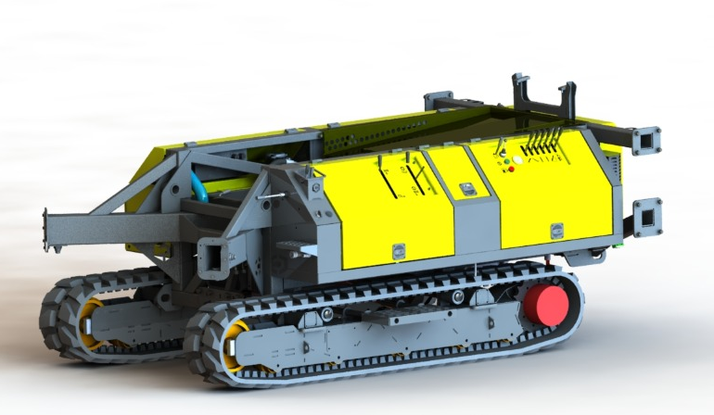
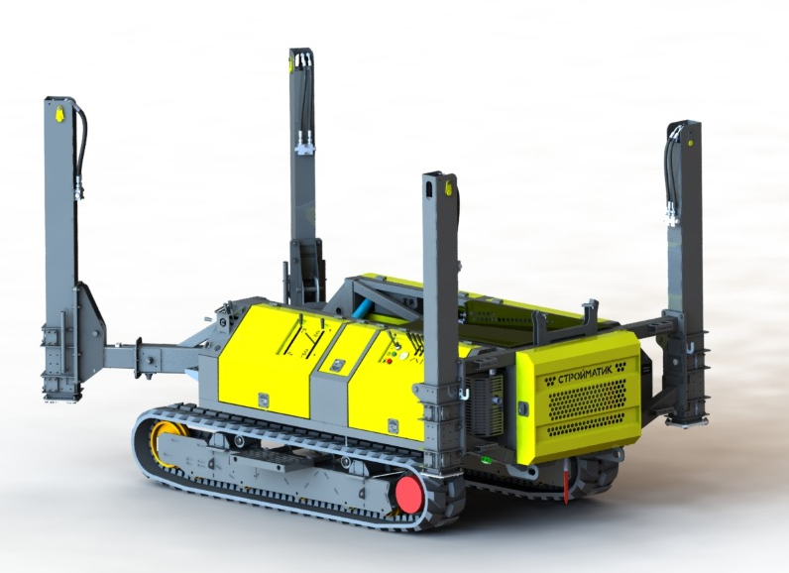
Радиоуправляемая база от
установки СГК-320 с аутригерами
Мобильная платформа, обеспечивающая устойчивость, маневренность и безопасность работы оборудования, оснащена системой дистанционного управления, что позволяет оператору контролировать перемещение и установку платформы с безопасного расстояния.
Цена базы
3 900 000 рублей !
На платформу размещается любое сменное навесное оборудование Стройматик: косилка, мульчер, снегоротор, сваебойная мачта, копер для дорожных ограждений и мачт освещений.
Используйте существующую установку СТРОЙМАТИК на 200%!
Устанавливайте новое навесное оборудование!

Slide 3
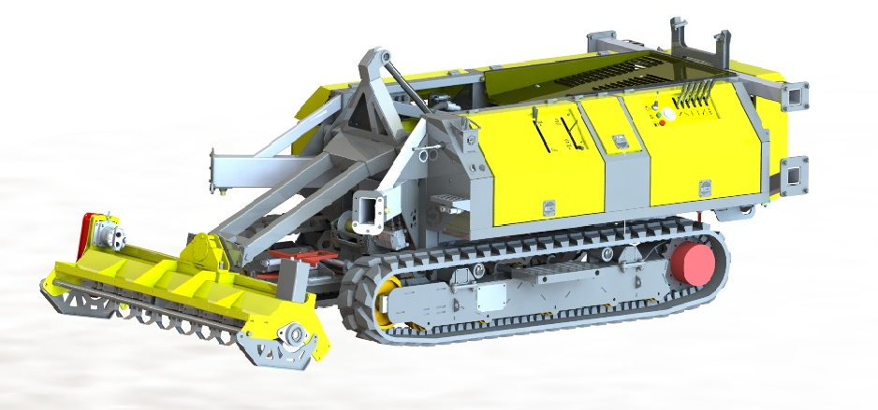
Навесное оборудование - косилка для кошения травы на откосах дорог и трасс
Предназначена для безопасного и эффективного кошения травы на откосах дорог, где традиционные тракторы подвержены риску опрокидывания из-за значительного наклона, а также в труднодоступных местах лесных массивов и пересеченной местности.
Цена базы
3 900 000 рублей !
Цена навески всего
1 990 000 рублей!
Расчетная операционная прибыль около
450 000 рублей в месяц!
Косилка имеет специальную конструкцию с низким центром тяжести, что обеспечивает устойчивость на крутых склонах (до 45-50 градусов).
Оснащена мощными роторными ножами, способными справляться с высокой травой, кустарником и мелкими ветками.
Используется для обслуживания откосов автомобильных и железных дорог, трасс, аэродромов, парков, скверов и других территорий с неровным рельефом.
Оператор может управлять косилкой на расстоянии, избегая риска травм на крутых склонах или в труднодоступных местах.
Специальная конструкция и гусеничный ход обеспечивают работу на сложных участках, включая крутые склоны и неровные поверхности.

Slide 4
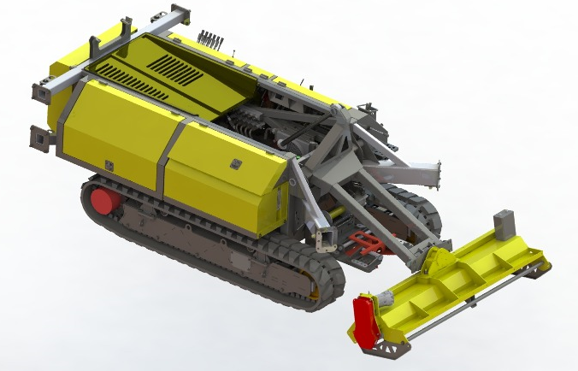
Навесное оборудование - мульчер для расчистки кустов и ресурсной растительности
Оборудование используется для обслуживание линий электропередач, газопроводов и других объектов инфраструктуры. Радиоуправляемая система позволяет работать даже с ядовитыми растениями, например борщевиком, что входит в национальные проекты со стабильным финансированием.
Цена базы
3 900 000 рублей !
Цена навески всего
2 490 000 рублей!
Расчетная операционная прибыль около
540 000 рублей в месяц!
Способен быстро и эффективно расчищать большие площади, что значительно ускоряет процесс подготовки территорий.
Режущие элементы из твердых сплавов и прочная конструкция обеспечивают длительный срок службы оборудования даже в тяжелых условиях эксплуатации.
Оснащен ротором с твердосплавными зубьями или молотками, которые способны измельчать деревья диаметром до 20-30 см (в зависимости от модели).
Гидравлический мульчер может работать в сложных условиях: на склонах, в заболоченной местности или неровных поверхностях.

Slide 5
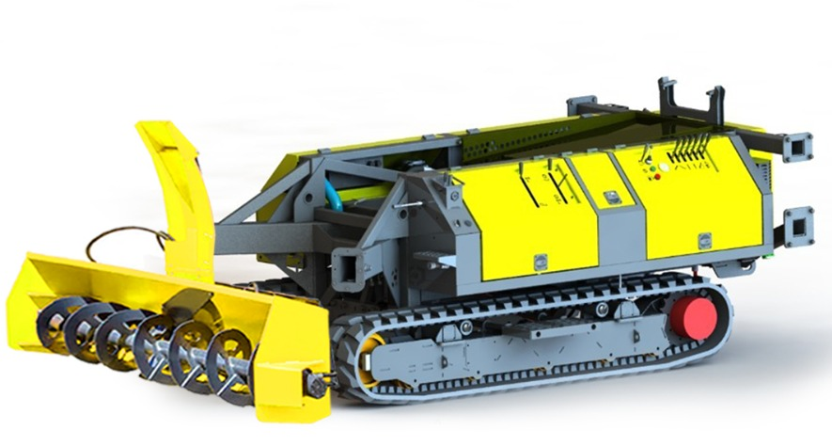
Навесное оборудование - снегоротор для уборки снега и наледи
Это комбинированное решение позволяет одновременно удалять снег, отбрасывая его в сторону, и разрушать наледь, что существенно повышает безопасность дорожного движения в зимний период.
Цена навески всего
2 490 000 рублей!
Расчетная операционная прибыль около
590 000 рублей в месяц!
* Позволяет быстро очищать большие площади от снега, что особенно важно при уборке дорог, парковок и территорий предприятий.
* Комплексное обслуживание: одна установка выполняет две задачи, что снижает затраты и упрощает технологический процесс.
* Снегоротор легко монтируется и демонтируется, а его управление не требует специальных навыков.
* Благодаря мощному ротору и лопастям, оборудование справляется не только с рыхлым снегом, но и с плотными снежными массами и наледью.
* Гусеничная платформа позволяет работать в труднодоступных местах, обеспечивает высокую проходимость в глубоком снегу, на льду, Подходит для работы в сложных климатических и ландшафтных условиях.

Slide 6
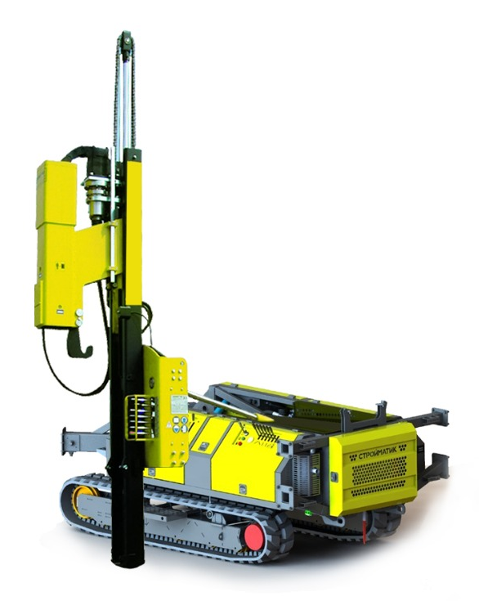
Навесное оборудование – вибро установка погружения столбов дорожных ограждений
Предназначенна для быстрого и эффективного монтажа опорных столбов, используемых в дорожных ограждениях. Такие установки применяются при строительстве и ремонте автомобильных дорог, мостов, а также для установки ограждений на промышленных объектах и в городской инфраструктуре.
Цена базы
3 900 000 рублей !
Цена навески всего
3 480 000 рублей!
Расчетная операционная прибыль около 1 100 000 рублей в месяц!
* Установка позволяет быстро погружать столбы в грунт, что значительно ускоряет процесс монтажа дорожных ограждений по сравнению с ручными методами.
* Оборудование обеспечивает точное позиционирование столбов по высоте, углу наклона и глубине погружения, что важно для соблюдения стандартов безопасности.
* Установка может работать с различными типами грунтов (включая плотные и каменистые почвы) и адаптироваться под разные типы столбов (металлические, бетонные, деревянные).
* Автоматизация процесса снижает необходимость в ручном труде, что сокращает затраты на рабочую силу и уменьшает время выполнения работ.

Slide 7
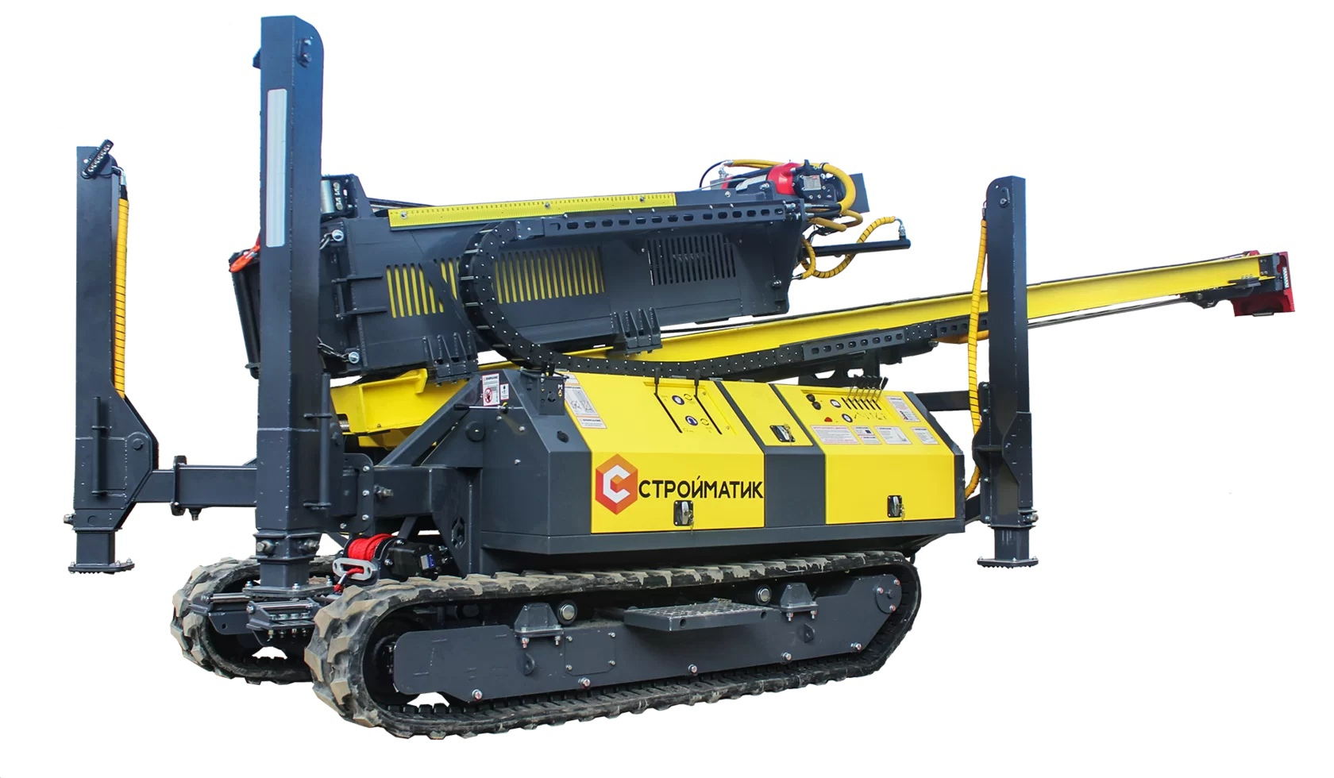
Мачта сваебойная с корзиной и молотом
Установка для возведения фундаментов под частные, коммерческие и промышленные объекты. Компактная и маневренная, замена большому копру.
Цена базы
3 900 000 рублей !
Цена навески всего
1 990 000 рублей!
Расчетная операционная прибыль около
420 000 рублей в месяц!
* Идеально подходит для работы в условиях плотной застройки, в лесу, на склонах и там, где другая техника не пройдет.
* Эффективно погружает сваи сечением до 300х300 мм, включая железобетонные, деревянные, трубы и шпунт Ларсена.
* Копер легко перевозится на автомобилях, в грузовиках, на автоприцепах грузоподъемностью от 5 тонн.
* Высокая скорость и энергия удара позволяют выполнять промышленный объем работы
* Сокращает расходы на возведение фундамента в 2 раза, сроки возведения в 10 раз

Slide 8
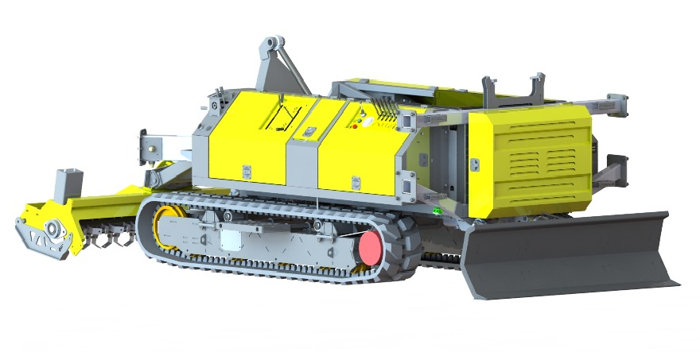
Навесное оборудование - мульчер для расчистки кустов и растительности c гидравлическим отвалом
Оборудование используется для обслуживания линий электропередач, газопроводов и других объектов инфраструктуры. Гидроотвал позволяет оператору точно регулировать положение отвала, что особенно важно при выполнении сложных работ, таких как планировка, уборка или выравнивание поверхности.
Цена базы
3 900 000 рублей !
Цена навески всего
2 740 000 рублей!
Расчетная операционная прибыль около
540 000 рублей в месяц!
Способен быстро и эффективно расчищать большие площади, что значительно ускоряет процесс подготовки территорий.
Режущие элементы из твердых сплавов и прочная конструкция обеспечивают длительный срок службы оборудования даже в тяжелых условиях эксплуатации.
Оснащен ротором с твердосплавными зубьями или молотками, которые способны измельчать деревья диаметром до 20-30 см (в зависимости от модели).
Гидравлический отвал может использоваться для различных задач: перемещение грунта, снега, мусора, копания и планирования.

Slide 9

Использование существующего парка техники позволяет снизить капитальные затраты и обеспечивает быстрое реагирование на запросы рынка. Управление установкой не требует наличие специального удостоверения машиниста-тракториста, что снижает требования к квалификации оператора.
РАБОТАЯ С НАМИ,
ВЫ ГАРАНТИРОВАННО ПОЛУЧАЕТЕ:
Технику напрямую от производителя по оптимальной цене
Запчасти и расходники в наличии – всегда!
Поддержку 7 дней в неделю
Полное послепродажное обслуживание
Обучение (обслуживание и эксплуатация)
НАМ ЕСТЬ, ЧЕМ ГОРДИТЬСЯ!
30+
350+
5 000+
представительств в России и за рубежом
сотрудников
произведенной
техники
15
7
ПАТЕНТЫ
стран экспорта
брендов продукции
на всю
продукцию
17 000 кв.м.
СЕРТИФИКАТЫ
производственной площади
Международные сертификаты соответствия ISO 9001:2015
и СЕ работа по ГОСТу

Slide 10












ДАВАЙТЕ ОБСУДИМ ДЕТАЛИ!
СВЯЖИТЕСЬ С НАМИ:
8 800 550 15 28
sales@stroimatic.com
+7 921-825-45-35
@stroimaticSGK_bot
САЙТ
YOUTUBE
ВКОНТАКТЕ
ДЗЕН

